Slide 1
Introducción a las redes de comunicaciones
Parte 1
Redes de computadores II
Ing. César Gallardo C.
Marzo 2011

Slide 2
Redes
Una red es un sistema de objetos o personas conectados de manera intrincada. Las redes están en todas partes, incluso en nuestros propios cuerpos.
  Comunicaciones
  Transporte
  Social
  Biológico
  Servicios públicos
  etc

Slide 3
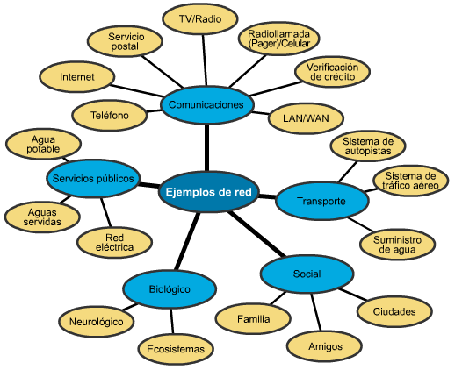
Ejemplos de Redes

Slide 4
INTRODUCCION
RED DE COMPUTADORAS
Es una colección interconectada de computadoras autónomas.
Se dice que las computadoras están interconectadas, si son capaces de intercambiar información.
La conexión no necesita hacerse a través de un hilo de cobre, también se tiene el uso de fibra óptica, láser, microondas y satélites de comunicaciones.
Al indicar que las computadoras son autónomas, excluimos a los sistemas en los que una computadora pueda forzosamente arrancar, parar o controlar a otro, éstos no se consideran autónomos.

Slide 5
TIPOS DE REDES
No existe una taxonomía generalmente aceptada dentro de la cuál quepan todas las redes de computadoras, pero sobresalen dos dimensiones: la tecnología de transmisión y la escala.
En términos generales hay dos tipos de tecnología de transmisión:
  Redes de Difusión.
  Redes Punto a Punto.
Las redes de difusión tienen un solo canal de comunicación compartido por todas las máquinas de la red. Los mensajes cortos (llamados paquetes) que envía una máquina son recibidos por todas las demás. Un campo de dirección dentro del paquete especifica a quién se dirige.
Las redes punto a punto consisten en muchas conexiones entre pares individuales de máquinas. Para ir del origen al destino un paquete en este tipo de red puede tener que visitar una ó más máquinas intermedias. A veces son posibles múltiples rutas de diferentes longitudes, por lo que los algoritmos de enrutamiento son muy importantes en estas redes.

Slide 6
TOPOLOGIAS DE REDES

Slide 7
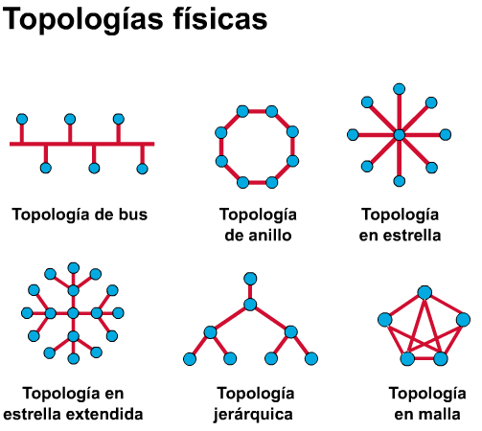

Slide 8
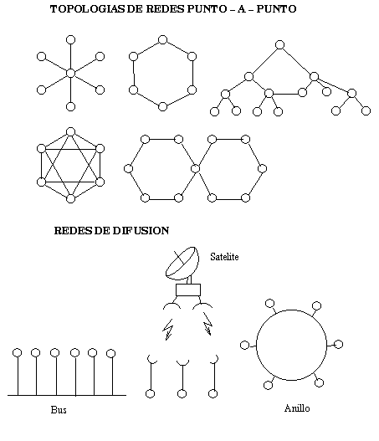

Slide 9
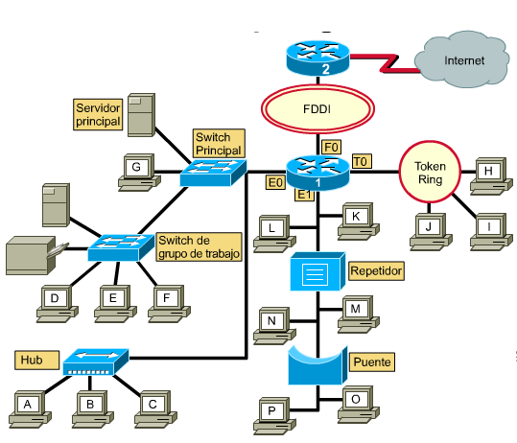
INTEGRACION DE TOPOLOGIAS

Slide 10

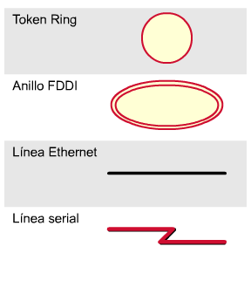

Slide 11
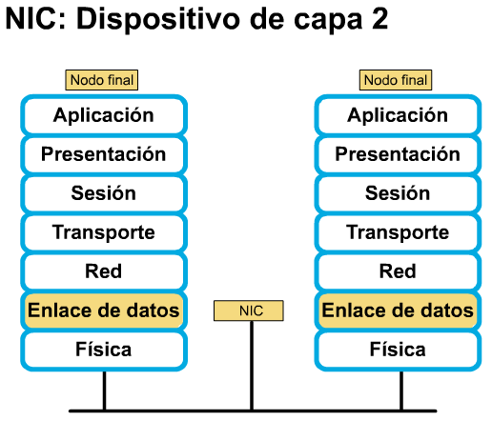

Slide 12
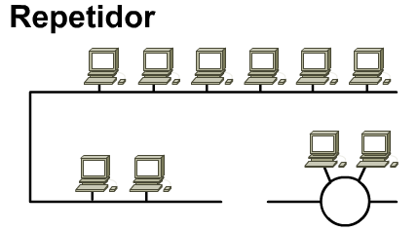



Slide 13
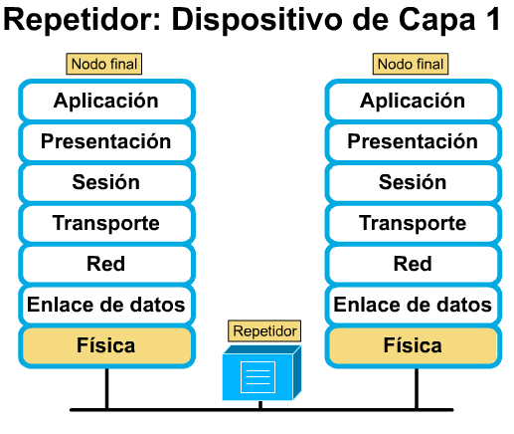

Slide 14
TIPOS DE REDES, por su escala
RED DE AREA LOCAL (LAN), RED DE AREA METROPOLITANA (MAN),
RED DE AREA AMPLIADA (WAN),
Local Area Network. Equipos geográficamente ubicados cercanos, normalmente la velocidad de comunicación es alta en el orden de los Mbps.
CARACTERISTICAS
  Operan y ocupan áreas geográficas limitadas.
  Administración local y control privado de la red.
  Conectividad constante a los servicios locales.
  Conexión física de equipos adyacentes
  Mecanismos de acceso múltiple a un gran ancho de banda.
EQUIPOS LAN
Repetidor, Hub, Mau, Bridge, Switch, Router

Slide 15
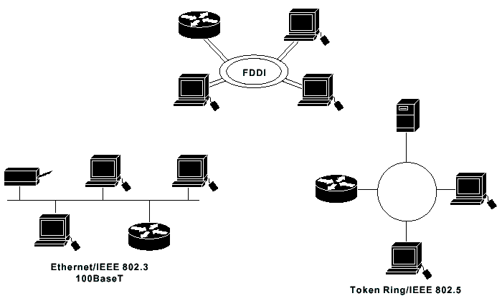
TIPOS DE REDES, por su escala
ESQUEMAS COMUNES LAN

Slide 16
TIPOS DE REDES, por su escala
Red de Área Metropolitana (MAN)
Mayor que una LAN
Integra LANs y usuarios independientes
Cubre una Cuidad en cuanto a distancia
Usa Hardware y Medios de Transmisión distintos

Slide 17
Redes WAN
TIPOS DE REDES, por su escala
Consisten en una colección de hosts (máquinas) o LANs de hosts interconectados por una subred.
La subred consiste en las líneas de transmisión y los ruteadores, que son computadores dedicados a cambiar rutas.
Se mandan los paquetes de un ruteador a otro. Se dice que la red es packet-switched (paquetes ruteados) o store-and-forward (guardar y reenviar).
WAN (wide area network): cubre distancias de 100 km a 1.000 km
Conecta varias LANs opuestos en el MUNDO

Slide 18
Redes WAN
TIPOS DE REDES, por su escala
Conectividad constante o por demanda.
Operan en áreas geográficas grandes.
Típicamente, las velocidades han fluctuado en el rango de 1200 to 9600 Mbps
Pero actualmente las nuevas tecnologías de WAN soportan velocidades de transmisión de 1.544 kbps (T1) to 45 Mbps

Slide 19
TIPOS DE REDES, por su escala
Categorías de WAN
Empresa: Conecta las LANs de una Organización a nivel mundial.
Global: Red que da vuelta al Mundo, Constituidas por redes de varias Organizaciones.
EQUIPOS WAN
  Roture, Switch de WAN, Modem, DSU/CSU, Multiplexores
  (CSU/DSU Unidad de servicio de canal /Unidad de servicio de datos )

Slide 20
TIPOS DE REDES, por su escala
Analogías
Algo que compartir.- Servicios de Red
Camino para Contactar.- Medio de Transmisión, equipos de comunicación, etc
Normas para la comunicación.- Protocolos

Slide 21
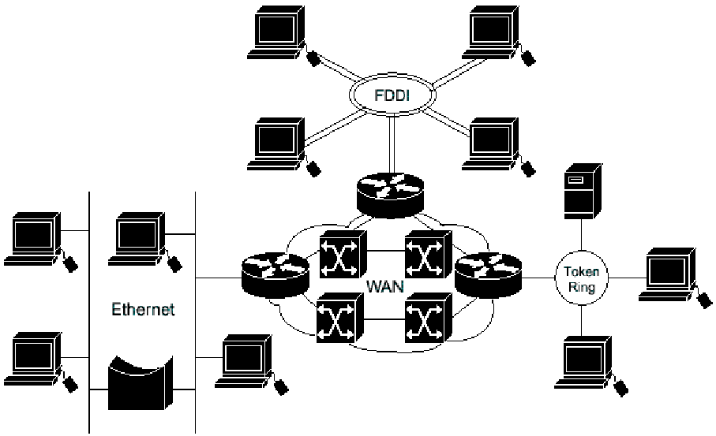
Ejemplo de Internetwork

Slide 22
TIPOS DE REDES, transferencia de datos
Redes de transmisión simple.
  Son aquellas redes en las que los datos sólo pueden viajar en un sentido.
Redes Half-Duplex.
  Aquellas en las que los datos pueden viajar en ambos sentidos, pero sólo en uno de ellos en un momento dado. Es decir, sólo puede haber transferencia en un sentido a la vez.
Redes Full-Duplex.
  Aquellas en las que los datos pueden viajar en ambos sentidos a la vez.
video

Slide 23
Tecnologías de Acceso
Tecnologías con alcance de aproximadamente 5 km.
Se lo conoce como Lazo o Bucle de conexión entre la central de conmutación (nodo) y las instalaciones de usuario (última milla).
Técnica tradicional:
  Cable de cobre (par trenzado)
  Ancho de banda angosto (antes < 64 kbps)
  Limitaciones por diafonía y atenuación (pérdidas de señal)
  Ampliamente instalada.
  Infraestructura telefónica.
  Micro onda
  Fibra Optica
  (Las nuevas tecnologías de acceso son las de banda ancha)

Slide 24
Tecnologías de Acceso
Tecnologías recientes: alámbricas e inalámbricas.
Inalámbricas (Espectro radioeléctrico):
  WLL (Wireless Local Loop), Spreadspectrum (espectro ensanchado).
  Móviles: FDMA, TDMA, CDMA; sistemas de tercera generación (3G), IMT-2000, UMTS, LEOS (Satélites de órbita baja)
INTERNACIONAL MOVIL TELECOMUNICATION FOR THE YEAR 2000
UNIVERSAL MOBILE TELEPHONE SERVICE

Slide 25
Equipos de Ultima Milla
Son los equipos que
permiten a la Red LAN
acceder a una carrier de
datos
Ejemplos:
Modems Dial-up
DTUs
CSU/DSU
Radios
FRADS
Modems xDSL
Equipos de
Ultima Milla
Carrier

Slide 26
La Ultima Milla - Definiciones
Se denomina ULTIMA MILLA (LOCAL LOOP) al vínculo físico entre el proveedor del servicio de telecomunicaciones y el usuario final.
La Ultima Milla se delimita entre el Puerto de Salida del Nodo de Acceso a la red del proveedor y el CPE (Customer Premise Equipment) del usuario final.
La Ultima Milla se encuentra al Nivel Físico OSI (Nivel 1) y es un término genérico que puede corresponder a cualquier tipo de vínculo físico: cobre, fibra, microonda, infrarrojo, etc..

Slide 27

La Ultima Milla - Elementos
Red de Proveedor de Servicios WAN
NODO DE ACCESO
S
S
S
PUERTO DE SALIDA
S
S
S
S
CPE
Local
Loop
Troncales y Switches
ULTIIMA MILLA
(LOCAL LOOP)
USUARIO
FINAL

Slide 28
La Red de Acceso
Niveles Jerárquicos
Enlace al
Long-Haul
NODO DE ACCESO
NODO DE ACCESO
BACKBONE
NODO DE ACCESO
NODO DE ACCESO
NODO DE ACCESO
CUSTOMER PREMISE EQUIPMENT
WIRELINE ACCESS NODE
RED DE ACCESO
WIRELESS ACCESS NODE

Slide 29
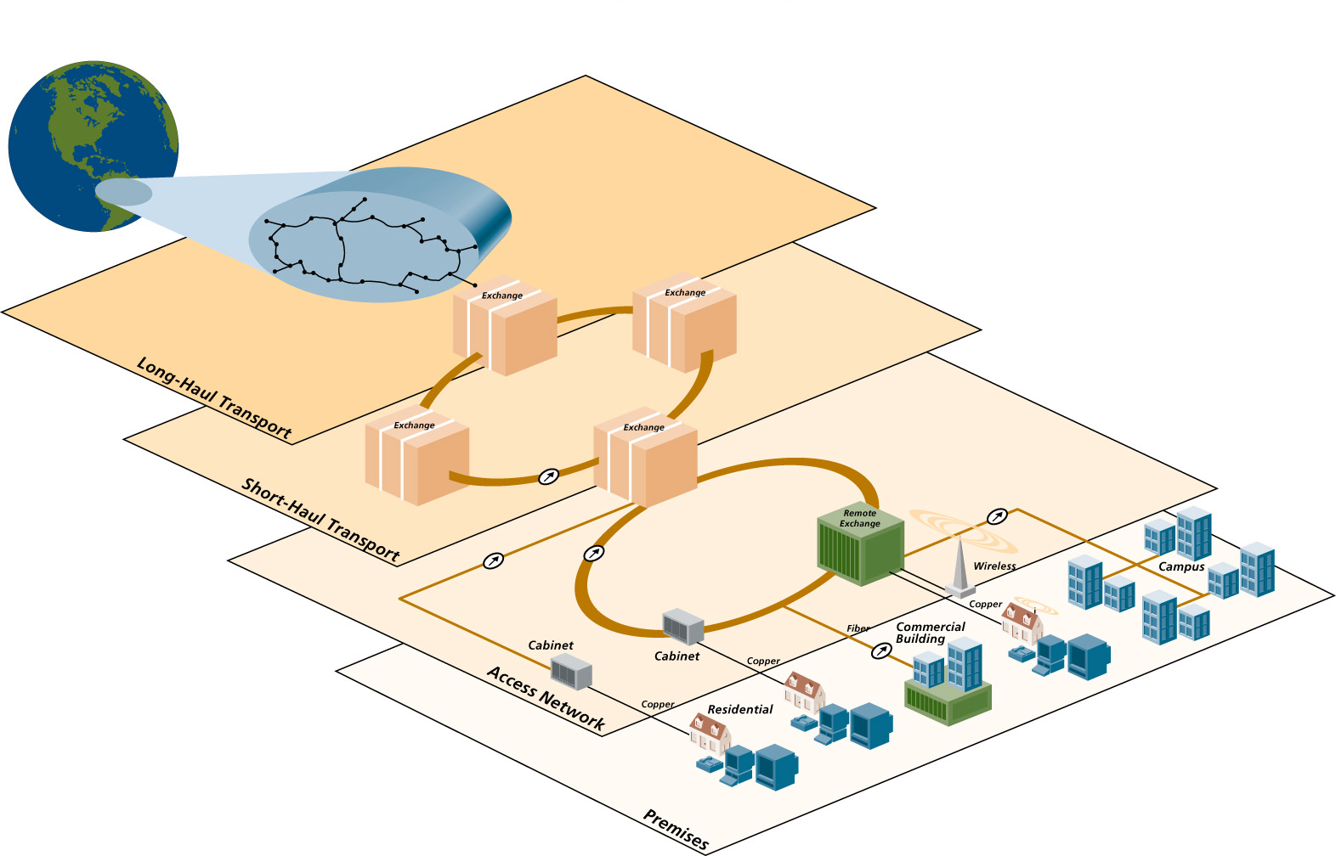
Redes de Alta Velocidad:
Jerarquia de Redes
Longhaul:
Terrestre y Submarina
Backbone
Metropolitano
Head End
CO
Hub
RT
Accesos
-Corporativo
-PYMES
-Home
Copper
COAX
Copper
COAX
Electrical
Optical
Fiber

Slide 30


Redes de Alta Velocidad:
Backbone vs. Accesos
GSM &
3G Mobile
PSTN
IP
Services
5ESS - 7R/E
CBX 500
Frame Relay
Access Device
(FRAD)
5ESS 2000
Base Station
ATM
CBX 500
GX 550
Cable
Modem
GX 550
CBX 500
DSL
Private
Line
GX 550
GX 550
Stinger
ATM
Access
Add/Drop
Mux (ADM)
PSAX

Slide 31
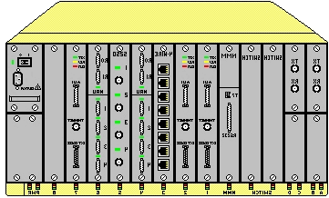
Tecnologías de Transmisión
SURATEL
CABLE COAX. G703 (2Mbps)
CABLE V.35
PRODUBANCO
ROBLES
ENLACE DE COBRE A 2Mbps
C. C. I.
PRODUBANCO
MATRIZ
PLAZA NORTE
ENLACE DE COBRE A 128Kbps
ECUANET
ENLACE DE F. O. A 8Mbps
MULTICENTRO
ENLACE DE F. O. A 155Mbps
EL INCA
ENLACE DE F. O. A 2Mbps
C. C. DEL SUR
BODEGAS
SUPERMAXI
F.O.
SDH
TELEPUERTO
IMPSAT
STM1 - 155 Mbps
EL RECREO
EL BOSQUE
F.O.
SDH
STM1 - 155 Mbps
SATNET
AMERICA
HEAD END
AEROPUERTO
SIMBOLOGIA
EL JARDIN
PREMNET 5000
MARTIS DXX
SAN RAFAEL
CUMBAYA
ROUTER
MOTOROLA 6560
CASCADE 8000

Slide 32
BIBLIOGRAFÍA
Andrew Tanenbaum “Redes de Computadores”
Douglas Comer “TCP/IP”
John Ray “TCP/IP”
J. T. Evans “TCP/IP”
Craig Hunt “ TCP/IP Network Administration”
W. Stallings “Comunicaciones y Redes de Computadores”

Slide 33
Esta presentación ha sido tomada de la documentacion del Diplomado Superior en Plataformas Operativas para Internetworking
Curso CCNA de Cisco
Internet

